Slide 1
Introdução a Bancos de Dados
Conteúdo:
O que é um banco de dados
Sistemas gerenciadores de banco de dados (SGBD)
Modelos de bancos de dados
Os bancos de dados mais utilizados
Modelo Entidade e Relacionamento

Slide 2
BD MySQL, Fundamentos - Apresentação
Sobre o Professor
Eduardo Costa
Formado pela Faculdades Anhanguera – Guarulhos
Trabalha desde 2007 com Desenvolvimento de Sistemas Web
Contato: eduardo.costa@sp.senai.br – eduardocostaprofessor@gmail.com
Github: github.com/eduardocostaprofessor (projetos web)

Slide 3
BD MySQL, Fundamentos - Apresentação
Material de Apoio
Apresentações: Com explicações e exercícios
Bancos de dados pré montados: Para praticar a extração de dados
Ferramentas que utilizadas:
Banco de dados MySQL
MySQL.exe (IDE via linha de comando)
MySQL Workbench (IDE)

Slide 4
BD MySQL, Fundamentos - Apresentação
Conteúdo:
Introdução a banco de dados
Modelagem e Definição de dados
Sistemas gerenciadores de banco de dados (SGBD)
Manipulação de dados
Consulta de dados e geração de relatórios

Slide 5
Dado e Informação
Dado
É o registro de algo.
Não possui significado relevante e não conduz a nenhuma compreensão.
Ex: Joana, feminino.
Informação
É o resultado de uma análise em cima dos dados.
É um conjunto ou consolidação de dados.
Ex: Joana, feminino; Maria, feminino; Ademar, masculino; masculinos,1; femininos, 2;

Slide 6
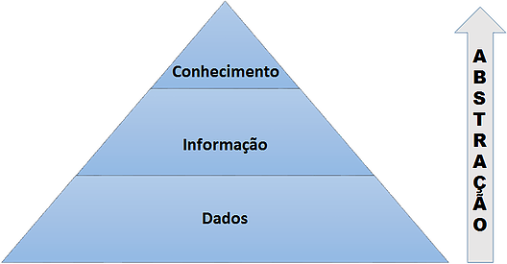
Dado e Informação
Um banco de dados deve guardar Dados, assim toda e qualquer informação estará sempre acessível.

Slide 7
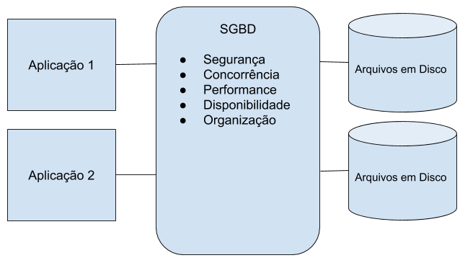
Sistemas gerenciadores de banco de dados (SGBD)
É um conjunto de programas responsáveis pelo gerenciamento de uma base de dados.
Seu principal objetivo é retirar da aplicação a responsabilidade de gerenciar o acesso, manipulação e organização de dados.

Slide 8
Alguns modelos de bancos de dados
Modelo plano: consiste de matrizes bidimensionais (linhas e colunas). São as planilhas eletrônicas.
Estruturas de dados: Armazenam estruturas de dados (fila, pilha, dicionários e etc)
Orientado a Documentos: Armazenam documentos (textos sem estrutura pré-estabelecida)
Modelo Entidade e Relacional: Uma evolução do modelo Plano. Permite a criação de infinitas Entidades (matriz), com infinitos Relacionamentos.

Slide 9







Em resumo
São sistemas especializados no armazenamento de dados
São otimizados para elevar a eficiência no manuseio dos dados
Funcionam separados da aplicação

Slide 10
Dado estruturado e não estruturado
Estruturado | Não estruturado
O dado está organizado seguindo uma estrutura rígida. Tudo está em tabelas (matrizes) Consequentemente, é fácil da informação de ser extraída. | O dado pode não estar padronizado ou seguindo uma estrutura flexível. Sem o devido planejamento, a informação pode ficar difícil de ser extraída.

Slide 11
Principais características SQL e NoSQL
SQL (Structured Query Language) | NoSQL (Not Only SQL)
Armazenam dados estruturados (modelo entidade e relacionamento) [normalmente] Garantem as propriedades ACID: Atomicidade – garantem que uma transação seja vista como uma única ação Ex: tranf. entre contas Consistência – garante a mudança de estado de do banco diante de uma transação – ex: não é possível gravar na tabela de vendas um produto que não existe na tabela de produtos. Isolamento - permite que uma transação seja tratada de forma isolada e mantenha a etabilidade do banco – ex: apenas um comprador comprará um único produto em caso de disputa. Durabilidade – Garante que após a finalização de uma transação os dados estejam sempre disponíveis mesmo após uma queda de energia ou outro problema. | Armazenam dados desestruturados (dado em forma de áudio,vídeos, texto, imagem) [normalmente] Não garantem o ACID

Slide 12
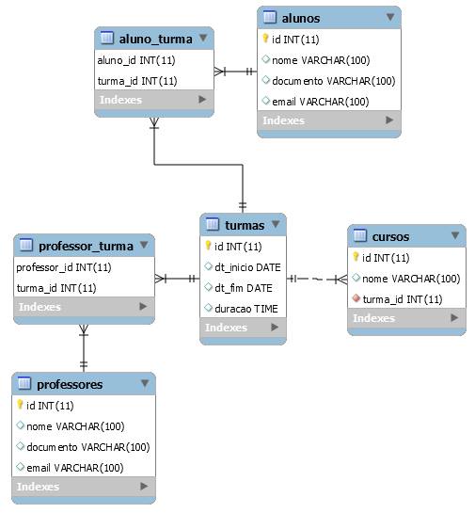
Modelo Entidade e Relacionamento
Entidade: Os participantes do domínio. Os dados. Tudo que é identificado.
Exemplo: aluno, professor, curso, turma.
Relacionamentos: As relações entre as entidades.
Exemplo:
Um curso possui n turmas.
Uma turma possui n alunos.
Um professor possui n turmas

Slide 13
Exercício
No modelo ao lado:
Quais são as entidades e quais são os relacionamentos ?
O modelo contempla as avaliações do aluno ?
Seria possível um aluno entrar numa turma, na metade do curso ?
Seria possível a alteração do professor, na metade do curso ?
Há algum erro no relacionamento entre turmas e cursos ?

Slide 14
Exercício
No modelo ao lado:
Quais são as entidades e quais são os relacionamentos ? R: professores, professor_turma, turmas, cursos, aluno_turma e alunos
O modelo contempla as avaliações do aluno ? R: Não.
Seria possível um aluno entrar numa turma, na metade do curso ? R: Sim, entretanto não há registro da data de inclusão do aluno.
Seria possível a alteração do professor, na metade do curso ? R: Sim, entretanto não haveria data de alteração do professor.
Há algum erro no relacionamento entre turmas e cursos ? R: Sim, o atributo turma_id deveria pertencer a turma e não ao curso.

